Slide 1

MÔN: TIẾNG VIỆT
ĐỌC MỞ RỘNG
TUẦN 1 - LỚP 2A

Slide 2

Thứ sáu ngày 12 tháng 9 năm 2025
TIẾNG VIỆT
TIẾT10. ĐỌC MỞ RỘNG

Slide 3






1. KHỞI ĐỘNG

Slide 4

Em có tập thể dục buổi sáng không? Em thường tập với ai?

Slide 5




HĐ2. ĐỌC VĂN BẢN

Slide 6
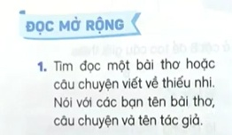
Các nhóm báo cáo tên bài thơ, câu chuyện đã sưu tầm

Slide 7


Slide 8
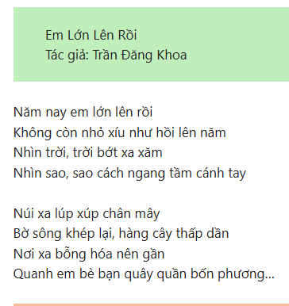

Slide 9

Các nhóm thi đọc

Slide 10
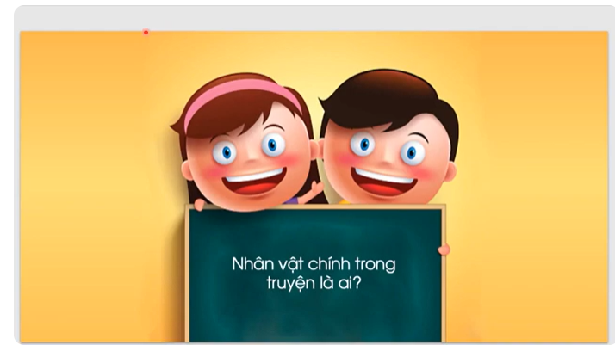

Slide 11

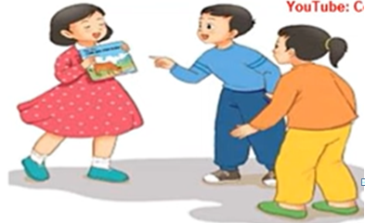
HS thi đọc

Slide 12
VẬN DỤNG
Tập làm thơ về chủ đề thiếu nhi.
HS sử dụng Chat gợi ý

Slide 13
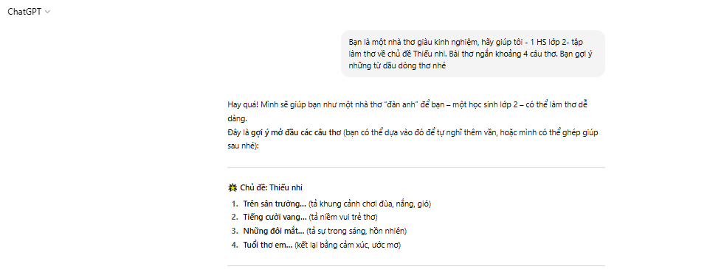

Slide 14

TẠM BIỆT CÁC EM!

Slide 15


ĐIỀU CHỈNH SAU TIẾT DẠY:
.....................................................................................................................................................................
..........................................................................................................................................................................................................................................................................................................................................
.

